Slide 1
Bài 24:
Luyện tập chung
Giáo viên: Đỗ Thị Phương Thảo

Slide 2
Tiết 1

Slide 3
1. Số?
44
4
4
61
6
1

Slide 4
100
51
39
62

Slide 6
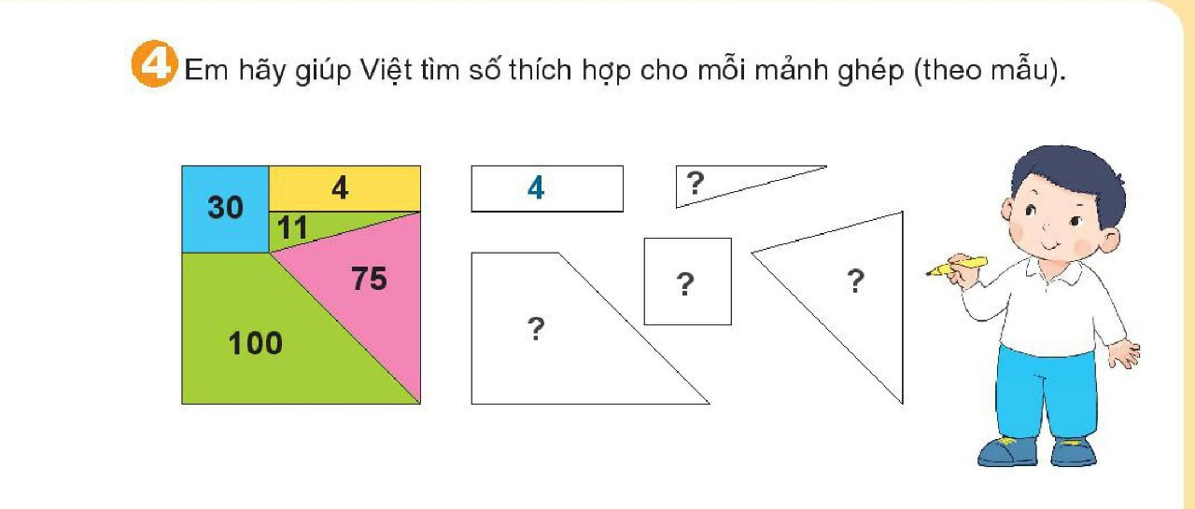
11
30
75
100

Slide 7
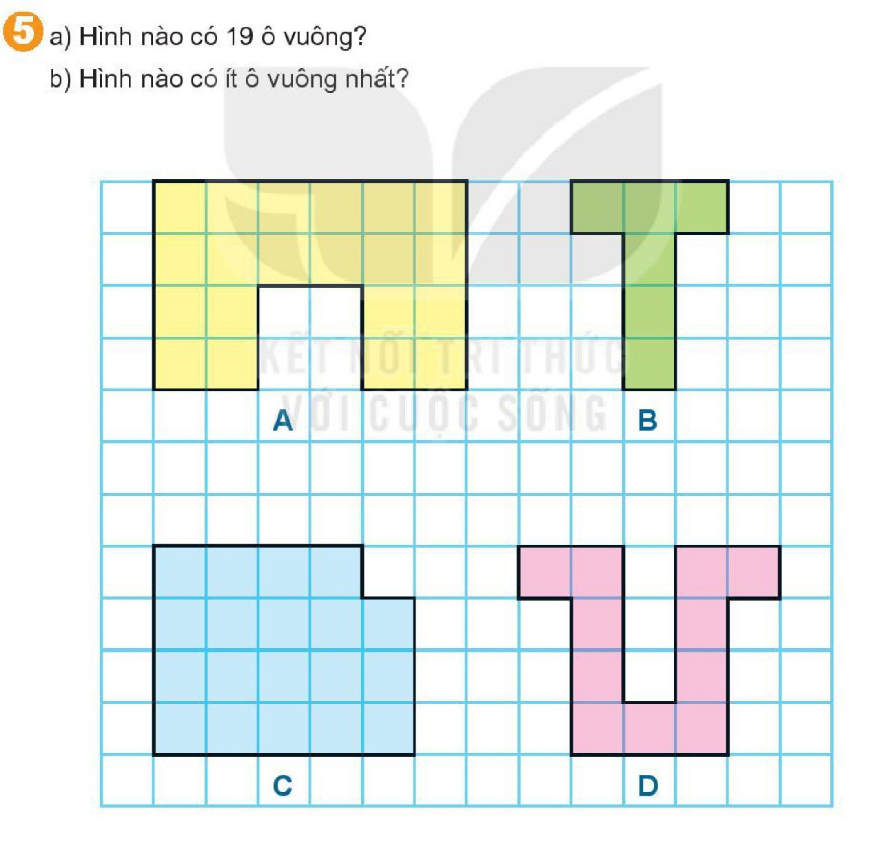
Hình B có ít ô vuông nhất
Hình C có 19 ô vuông

Slide 8
Tiết 2

Slide 9
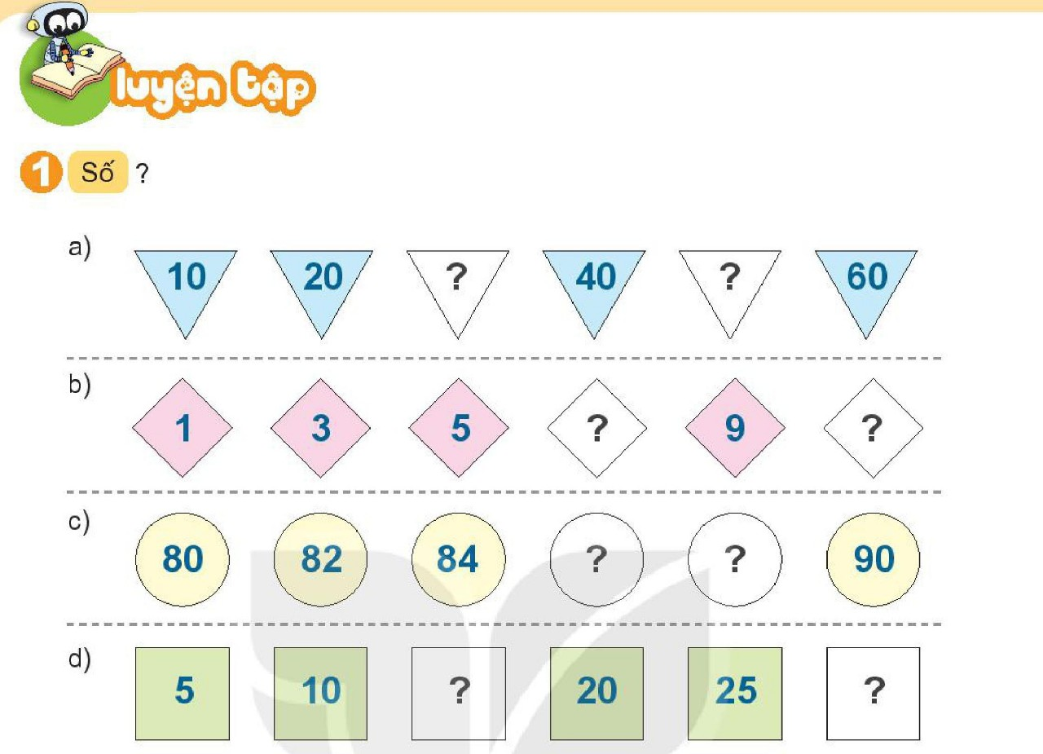
30
50
7
11
86
88
15
30

Slide 10
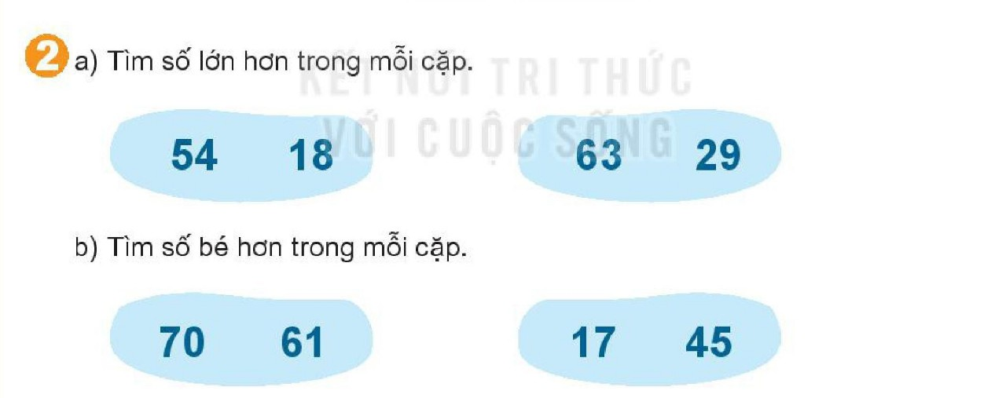

Slide 11
Số lớn nhất trong các số là số 40
Số bé nhất trong các số là số 31

Slide 12
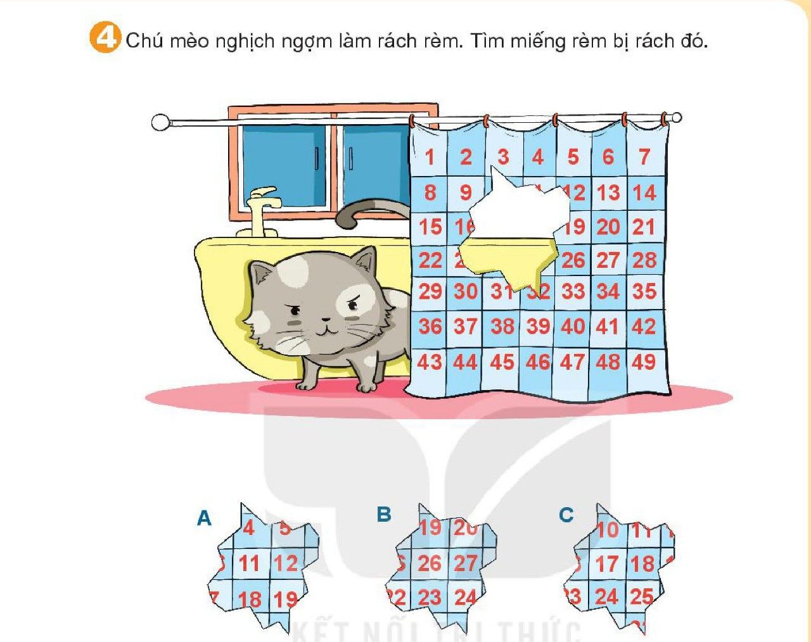

Slide 13
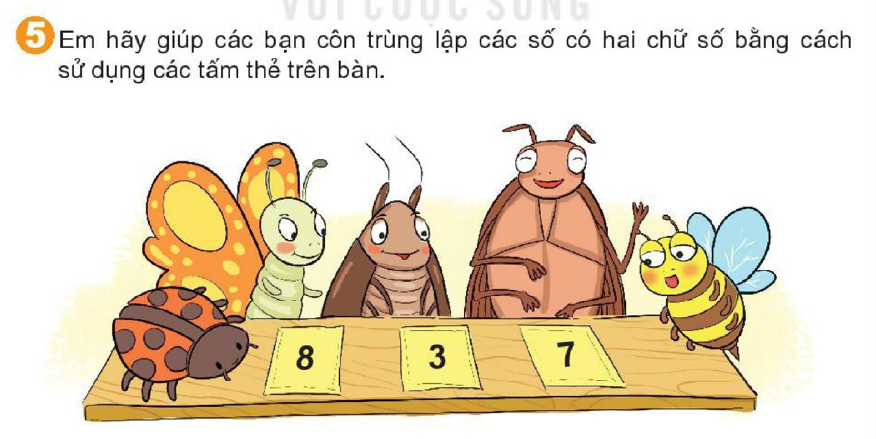

Slide 14
3
83
8
7
87
8
38
3
7
37
Vậy ta có thể lập được các số: 83; 87; 38; 37; 73; 78
3
73
7
8
78

Slide 15
Củng cố - Dặn dò

